Slide 1


§3 数列的极限
概念的引入
数列的定义
数列的极限
数列极限的性质

Slide 2


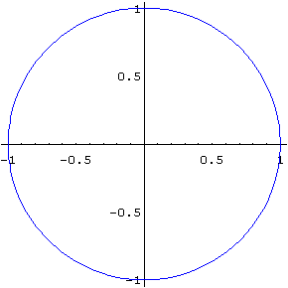
一、概念的引入
1、割圆术：
“割之弥细，所失弥少，割之又割，以至于不可割，则与圆周合体而无所失矣”
S=π
——刘徽

Slide 3
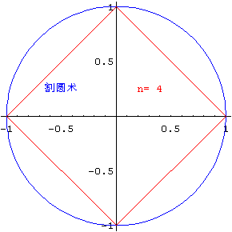
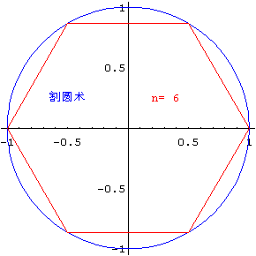

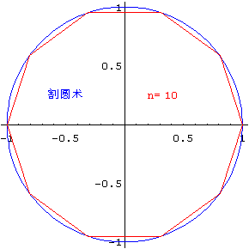
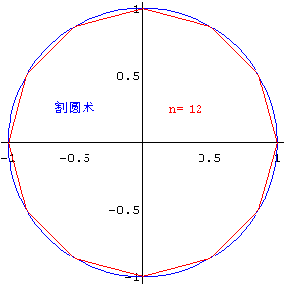
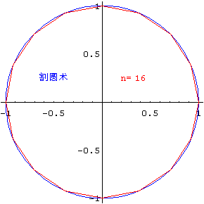

Slide 4








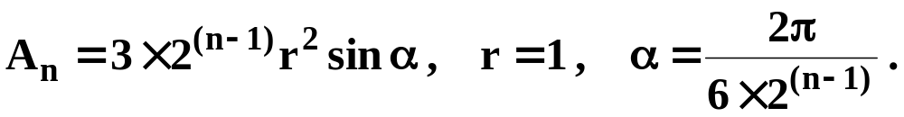
正六边形的面积
正十二边形的面积
正 形的面积

Slide 5
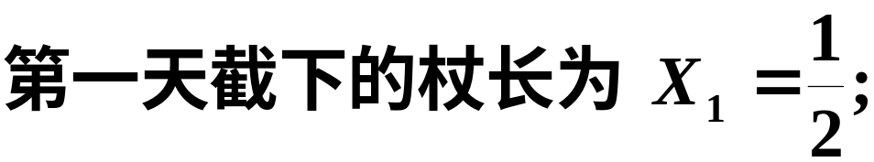
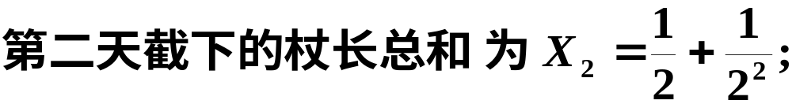
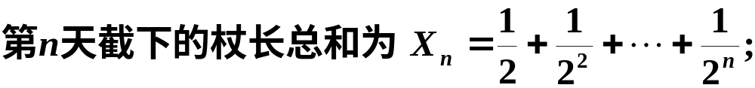
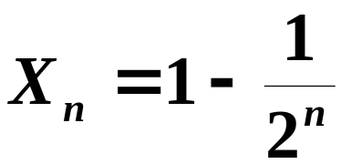

2、截丈问题：
“一尺之棰，日截其半，万世不竭”

Slide 6




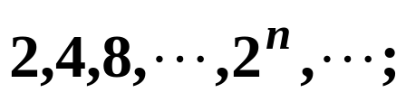
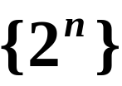
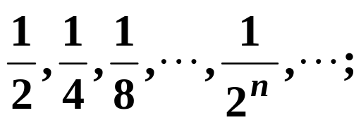
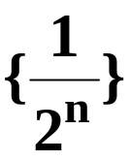
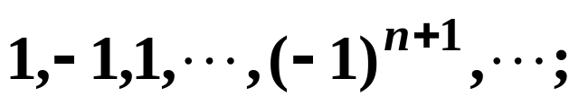
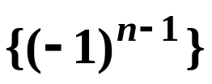
二、数列的定义
定义:按自然数 编号依次排列的一列数
(1)
称为无穷数列,简称数列.其中的每个数称为数列的项, 称为通项(一般项).数列(1)记为 ..
例如

Slide 7
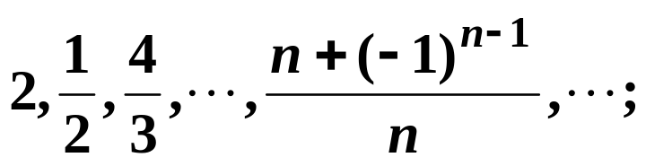
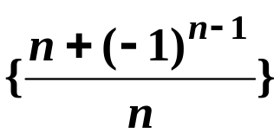
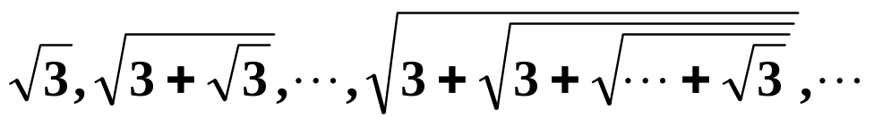
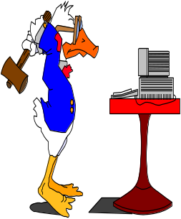






注:
数列对应着数轴上一个点列.可看作一动点在数轴上依次取
数列是整标函数
f(n)具有函数的一些性质：如单调性x_{n+1}≤ x_{n} 、
有界性⎪x_{n}⎥≤M，等。

Slide 8
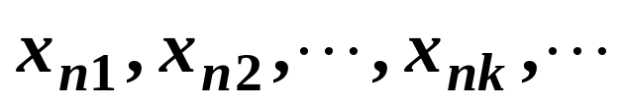
子列的概念:
在数列 中取出的,并按原有顺序排列的一列数: ,称为数列 的子数列(子序列).

Slide 9
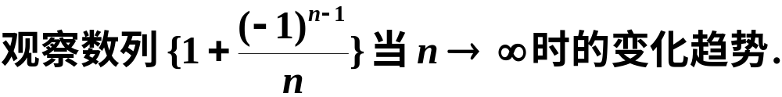
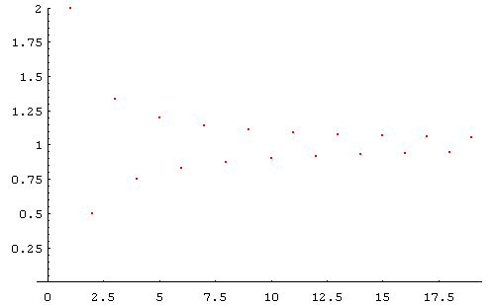
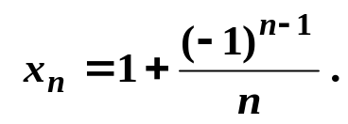
三、数列的极限
n=19

Slide 10
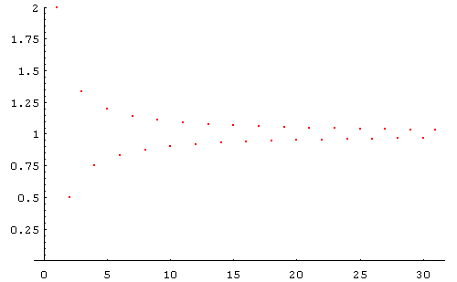
n=32

Slide 11
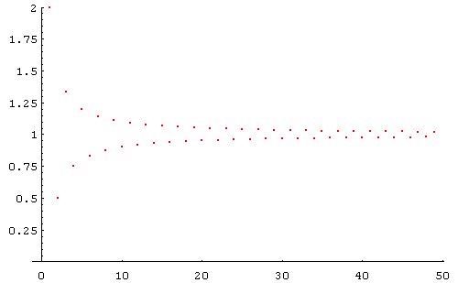
n=50

Slide 12
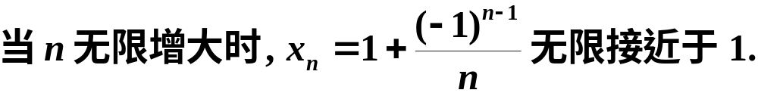

通过演示实验的观察:
问题:
1) 当 n 无限增大时, 数列 x_{n} 是否无限接近于某一确定的数值? 如果是, 如何用数学语言描述?
2) “无限接近”意味着什么?如何用数学语言刻划它.

Slide 13
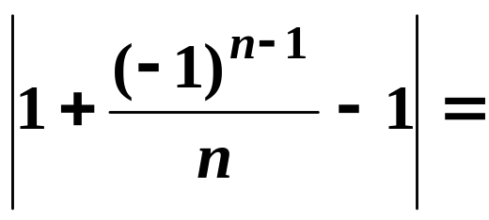
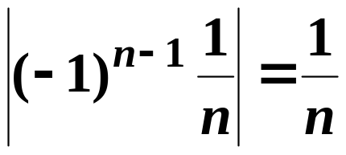

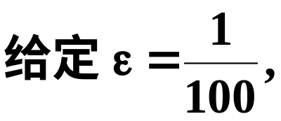
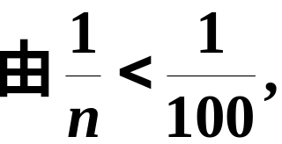
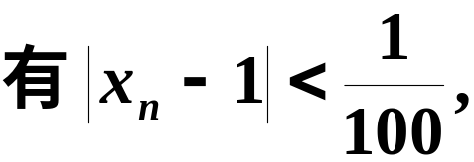

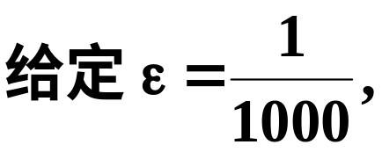
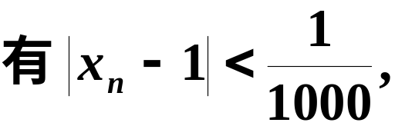

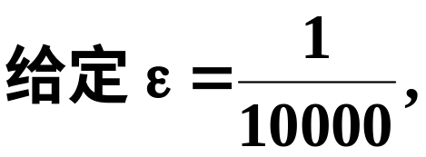
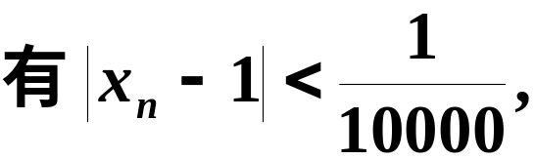

我们可用两个数之间的‘距离’来刻化两个数的
接近程度.
随着n的增加，1/n会越来越小。例如

Slide 14
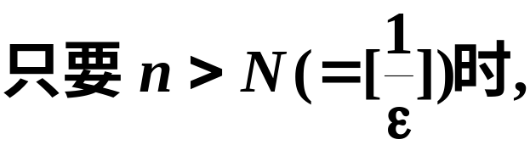



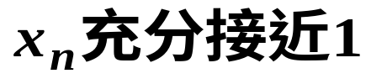
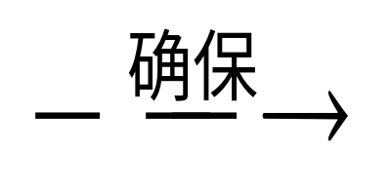
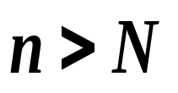
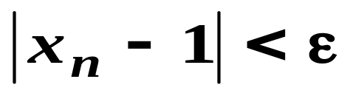
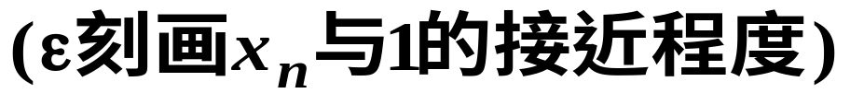
引入符号ε和N来刻化无限靠近和无限增大。
只要n无限增大，x_{n} 就会与1无限靠近。

Slide 15



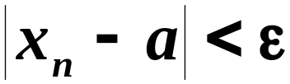

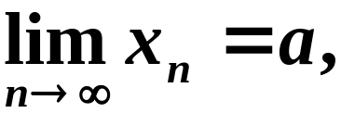



定义 如果对于任意给定的正数 (不论它多么小),总存在正数 ,使得对于 时的一切 ,不等式 都成立,那末就称常数 是数列 的极限,或者称数列 收敛于 ,记为
或
如果数列没有极限,就说数列是发散的.
注:

Slide 16
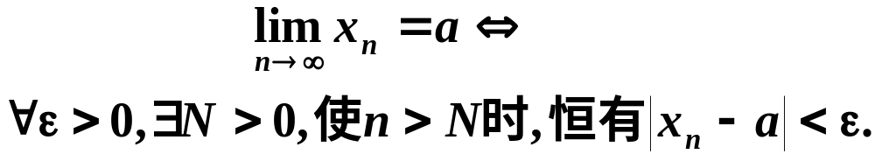










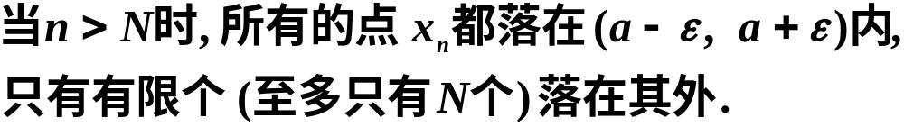
其中
几何解释:

Slide 17
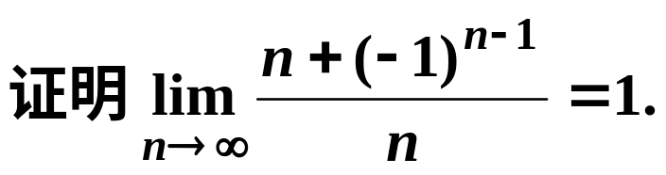
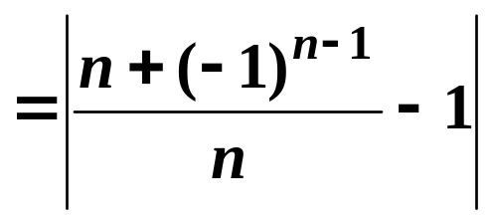
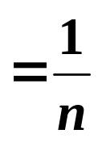









数列极限的定义未给出求极限的方法，我们可以用定义来证明极限的存在。
例1
证
所以,

Slide 18








例2
证
所以,
说明:常数列的极限等于同一常数.
注: 用定义证明数列极限存在时,关键是从主要不等式出发,由∀ε>0,找到使主要不等式成立的N(并不在乎N是否最小).

Slide 19












例3
证

Slide 20









例4
证

Slide 21




四、数列极限的性质
1.有界性
例如,
有界；
无界。

Slide 22




定理1 收敛的数列必定有界.
证
由定义,
推论 无界数列必定发散.
注:
有界性是数列收敛的必要条件.

Slide 23









2.唯一性
定理2 每个收敛的数列只有一个极限.
证
由定义,
故收敛数列极限唯一.

Slide 24


发散数列判别法:
1. 无界数列必定发散.
2. 一子列发散,则数列发散.
3. 两子列收敛到不同的极限,则数列发散.
举例:
证

Slide 25






三、数列收敛判别准则
1. 单调有界准则
单调增加
单调数列
单调减少
几何解释:

Slide 26















例1 设
(n=1,2,…)，
试证数列 极限存在，并求此极限。
证 由
及
知
设对某正整数k有
则有
故由归纳法，对一切正整数n，都有
即
为单调减少数列，且
所以
解得

Slide 27
















例2
证
(舍去)

Slide 28














2. 夹逼准则
定理4 如果数列 及 满足下列条件:
那末数列 的极限存在, 且 .
证
上两式同时成立,

Slide 29






例1
解
由夹逼定理

Slide 30




例2 求
解

Slide 31






例3 求证
证：
又
而
∴得证。

Slide 32






四、数列极限的四则运算法则
定理5 若 , 则
（k为常数）
注: 以上法则仅适合有限项数列的极限运算.

Slide 33

练习

Slide 34







5.
解
＜
＞

Slide 35
五.小结
数列:研究其变化规律;
数列极限:极限思想,精确定义,几何意义;
收敛数列的性质:有界性唯一性.

Slide 36









思考
证明
要使
只要使
从而由
得
取
当 时，必有 成立

Slide 37



思考题解答
~
（等价）
证明中所采用的
实际上就是不等式
即证明中没有采用“适当放大” 的值

Slide 38




反而缩小为
从而 时，
仅有 成立，
但不是 的充分条件．

